Slide 1
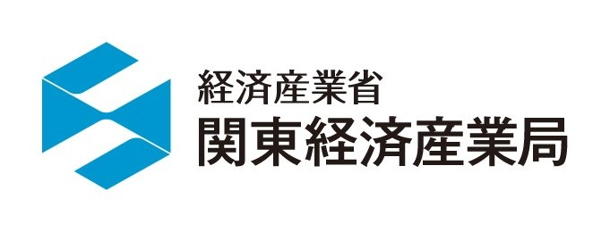
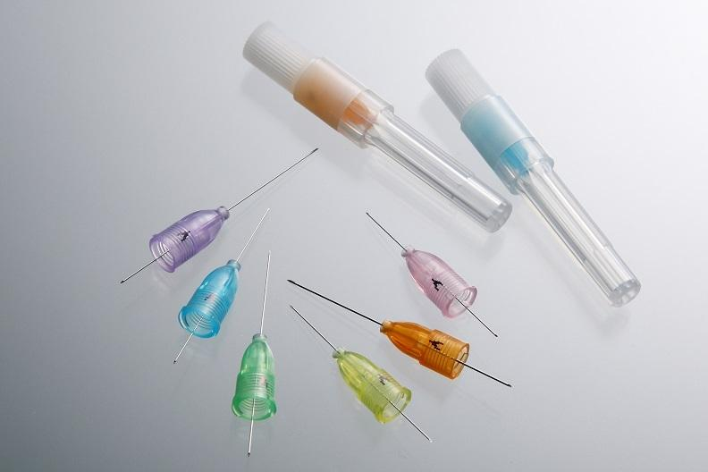
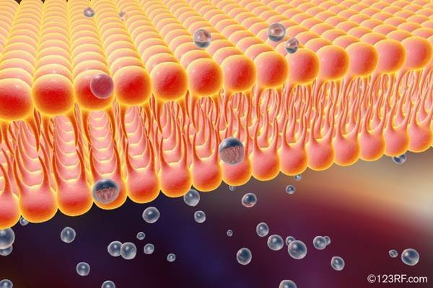
中堅・中小企業とスタートアップの連携事例
生体親和性バイオインターフェイスで
人に優しい、次世代の医療機器開発
栃木精工株式会社 × インテリジェント・サーフェス株式会社
注射針を介して投与される希少薬液は、非常に高価であり、液だれによる使用時のロスが医療機器業界共通の課題となっています。そのため、刺通抵抗を低減するシリコーンオイル等の薬液によるコーティングや針管端面への物理的処理（ブラスト処理等）が行われていますが、生体親和性や塗料量の均一性という観点で課題があります。さらに、物理的処理により針管表面にダメージを与えてしまい、表面に錆が発生することも懸念されます。今回、インテリジェント・サーフェスの開発する「MPCポリマー」を、栃木精工の「注射針製造技術」に活用することで、注射針をはじめとし、将来的には、血管系カテーテルへの応用も視野に入れ、医療機器業界における課題解決を目指して、「人に優しい」医療機器の開発を進めていきます。
栃木精工株式会社
インテリジェント・サーフェス株式会社
スタートアップ技術を活用した
新製品開発に向けた連携を開始
歯科用麻酔針の国内シェア
約5割を占める医療機器メーカー
革新的生体親和性材料「MPCポリマー」を
開発する東京工業大学・東京大学発ベンチャー
注射針端面及び端面内部へのコーティング
X
＝
MPC ポリマーのコーティングにより非物理的処理、かつシリコーンオイルフリーで針管 端面及び内部のコーティングがされることで、錆のリスクを抑えると共に、 安定した品質と注射針を介して投与される希少薬液の液だれ防止注射針が実現できます。
医療用注射針製造技術
生体親和性材料「MPCポリマー」（※）
※リン脂質極性基を有するポリマー
地域サポート
機関
地域企業とのネットワークを駆使し両者連携の機会を創出
栃木県
中堅・中小企業
スタートアップ
住所：栃木県栃木市
設立：1948年5月
事業内容：医療機器の製造及び製造販売・EOG滅菌受託
資本金：1億円
住所：千葉県柏市
設立：2016年5月
事業内容：MPCポリマーの製造・販売
資本金：8.954万円
栃木精工株式会社
インテリジェント・サーフェス株式会社
Notes:
現代医療では、人工血管などを代表とする体内埋め込み型医療機器が数多く使用されていますが、人工的な素材で作られた機器類は、体内では非自己、異物として認識されるため、機器表面ではタンパク質吸着や血栓生成などの生体反応を引き起こします。
私たちは、最先端の生体模倣技術を駆使し、ヒトの生体膜を組成するリン脂質と同様の成分を含む「MPC ポリマー」を開発しました。例えば、体内埋め込み型医療機器をMPC ポリマーでコーティングすると、医療機器表面が生体膜として認識されるため、生体反応の起きにくい医療機器開発が可能となります。
人工的な素材表面を「自然で機能的な表面」＝Intelligent Surfacesに改質し、人と機械、生活と機械、自然と機械の機能的融合を実現します。
私たちは、東京医科歯科大学で発明、基礎研究が進められ、東京大学で開発が促進、開花したこの革新的な素材により、冒頭に掲げましたビジョンを達成すべく挑戦を続けます。

